Slide 1
ГБОУ Гимназия №196 Интегрированный урок по математике и технологии Геометрия в моделировании и конструировании швейных изделий
Учитель: Христюк Т.Л.

Slide 2
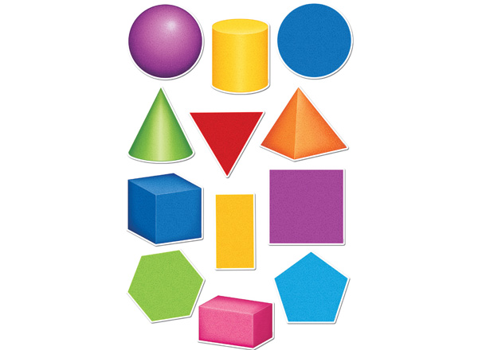
Геометрические фигуры

Slide 9
Выполните задание :
Найдите площади фигур,
лежащих у вас на партах

Slide 10
Тема урока: «Геометрия в моделировании и конструировании швейных изделий. »
Цель: научить учащихся применять математические знания к практическим навыкам кройки и шитья

Slide 11
Метод фокальных объектов (МФО) создал в 1923 г. профессор Берлинского университета Э. Кунце, в 50-е г.г. метод доработал Ч. Вайтинг (США).
Метод отличается простотой и большими (неограниченными) возможностями поиска новых точек зрения на решаемую проблему. В методе используются ассоциативный поиск и эвристические свойства случайности.
Сущность состоит в перенесении признаков случайно выбранных объектов на совершенствуемый объект, который лежит как бы в фокусе переноса и поэтому называется фокальным.

Slide 12
Алгоритм работы по МФО
1.Выбирается 4-5 случайных объектов (из словаря, книги…)
2.Составляются списки характерных свойств, функций и признаков случайных объектов (по 5-6 интересных слов - прилагательных, деепричастий, глаголов)
3.Выбирается фокальный объект - на нём фокусируется мысль. Если проблема состоит в поиске новых функций (свойств) технического объекта, фокусом может быть его наименование (например, телевизор, карандаш и др.);
4.Признаки случайных объектов по-очередно присоединяются к фокальному объекту и записываются все полученные сочетания развиваются путём свободных ассоциаций.
5.Оцениваются полученные варианты и отбираются наиболее интересные и эффективные решения

Slide 13
Геометрическая форма
квадрат
прямоугольник
Прямоугольный
Остроугольный
Тупоугольный

Slide 14
Задания
Заполнить таблицу, кроме первой колонки.
Используя таблицу, предложить несколько оригинальных моделей фартука.
Выбрать на ваш взгляд лучшую идею. Нарисовать ее эскиз. Раскрасить или использовать аппликацию.
Выполнив необходимые измерения, вычислить площадь всех деталей изделия «Фартук»

Slide 15
С помощью танграма выразите отношение к сегодняшнему уроку (цветочек, оценка, маска и т.д.)
Посчитайте и запишите площадь получившейся фигуры

